Slide 1
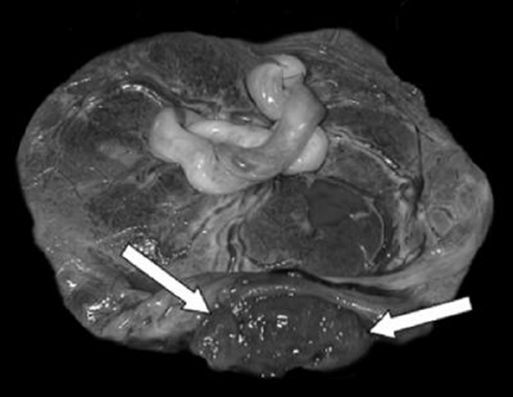
CLINIQUE DE GYNECOLOGIE OBSTETRIQUE
C H U CONSTANTINE
CAT DEVANT UN HRP

Slide 2
P L A N
I. DEFINITION
II. ANATOMOPATHOLOGIE
III. PHYSIOPATHOLOGIE
IV. FACTEURS DE RISQUE
V.CLINIQUE
VI. PARACLINIQUE
VII. DIAGNOSTIC DIFFERENTIEL
VIII. EVOLUTION ET COMPLICATIONS
IX. EVALUATION DE LA GRAVITE
X. CAT PROPREMENT DITE
CONCLUSION

Slide 3
DÉFINITION
CAT DEVANT UN HRP
DÉFINITION
Hématome rétro-placentaire ou placenta abruptio
Urgence obstétricale typique
pathologie paroxystique de 2em 3 em T et pendant le travail
Décollement prématuré d’un placenta normalement inséré
ARRET D’ECHANGES ENTRE LE PLACENTA ET L’UTÉRUS
Risque fœtal
Risque maternel
APN
Etat de choc hémorragique
MIU
Troubles de la coagulation(CIVD)
Pronostic est vital

Slide 4
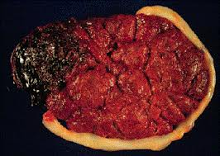
ANAPATH
CAT DEVANT UN HRP
ANATOMOPATHOLOGIE
macroscopiquement
microscopiquement
Caillot arrondi noirâtre
Amas hématique
Hémosidérine
Vasodilatation , une thrombose ou des zones de rupture
Lésions ecchymotiques (foie ,rein , cerveau)
Apoplexie utéro- placentaire

Slide 5
PHYSIOPATH
CAT DEVANT UN HRP
PHYSIOPATHOLOGIE
décollement
hémorragie
Hématome rétro-placentaire
CAUSES
Poussée hypertensive
Traumatisme
Spasme artériel
Rupture vasculaire
Phénomènes allergiques ?
Ischémie aigue passagère
Fragilité capillaire
Troubles de l’ hémostase
Retentissement
fœtal
Retentissement maternel
Interruption des échangesF-M
Mort si surface du décollement 30%-50%
Hémorragie
Troubles de la crasse sanguine par ouverture de l’hématome et libération dans la circulation générale de thromboplastine : CIVD et fibrinolyse

Slide 6
FACTEURS DE RISQUES
CAT DEVANT UN HRP
FACTEURS DE RISQUES
HTA gravidique; chronique ou PE (40% à 50%)
Traumatisme abdominal
Multiparité
Age maternel avancé
Tabagisme
Thrombophilies (déficit en proteines C)
ATCD d’HRP
Décompression utérine
Fibromes ?
Dépassement de terme
RPM ;suite a une évacuation brutale d’hydramnios
Carences nutritionnelles : fer ,acide folique , vit B12 , hyperhomocysténimie

Slide 7
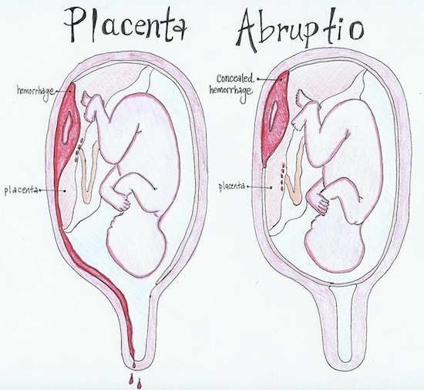
CLINIQUE
CAT DEVANT UN HRP
SIGNES FONCTIONNELS
Douleur abdominale
Métrorragies noirâtres
Signes inconstants : nausées, vomissements , signes de pré-eclampsies si terrain (angiospasme)
EXAMEN OBSTÉTRICAL
Hypertonie utérine permanente
Utérus dur ; dureté de bois
Hypercinésie de fréquence
Hyperesthésie cutanée
Hauteur utérine augmentée
Toucher vaginal :segment inférieur dur ,tendu
Examen au spéculum : origine utérine de saignement
BCF : souvent absent ou ralentis
EXAMEN GENERAL
Signes de collapsus et état de choc

Slide 8
CLINIQUE
CAT DEVANT UN HRP
FORMES CLINIQUES
F.MAP
Trompeuse
Risque d’ être traité par les b mimétiques
F. fruste
Tableau de douleur abdominale aigue,
Brutale souvent régressive
F. Associées a un PP
Intervention rapide
Abondance de saignement sous forme peu douloureuse
F. Survenant lors du travail
F. Très précoces T1 ou T2

Slide 9
PARACLINIQUE
CAT DEVANT UN HRP
BIOLOGIE
Groupage RH,
Hématocrite,
Albuminurie massive,
Bilan d’hémostase(troubles de la crase) , TCA , TP
PDF ( D-dimère ) , facteurs de coagulations

Slide 10
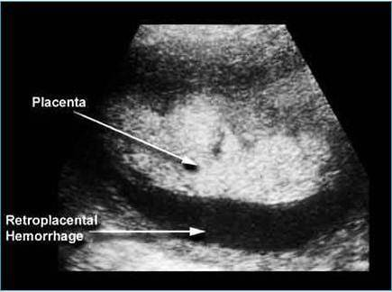
PARACLINIQUE
CAT DEVANT UN HRP
ÉCHOGRAPHIE A/P
N’est pas performante dans les formes cliniques précoces
Vitalité fœtale
Diagnostic différentiel
Volume d’HRP
Zone linéaire, ou lenticulaire biconcave, bien limité vide d’echo
IMAGE CARACTÉRISTIQUE

Slide 11
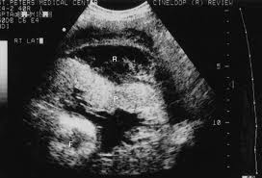
PARACLINIQUE
CAT DEVANT UN HRP

Slide 12
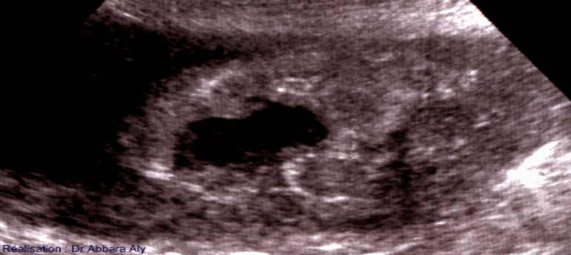
PARACLINIQUE
CAT DEVANT UN HRP
Les signes discrets
Zone anéchogène intra-placentaire
Élevation des membranes au niveau du bord placentaire ou décollement des membranes
Augmentation de l’épaisseur du placenta ( évocateur si sup a 5,5 cm)
Les difficultés diagnostiques
Placenta postérieur
Placenta antérieur trop proche de la sonde
Echogénicité de l’hématome proche de celle de l’utérus
Fibrome en regard du placenta

Slide 13
PARACLINIQUE
CAT DEVANT UN HRP
CARDIOTOCOGRAPHIE
Signes d’asphyxie périnatale
Le signe principal au cours du travail est l’ apparition du décélération du RCF lors de chaque contraction utérine ou d’hypertonie utérine

Slide 14
DIAGNOSTIC DIFFERENTIEL
CAT DEVANT UN HRP
DIAGNOSTIC DIFFERENTIEL
Devant les métrorragies
Devant la douleur
Placenta prævia
Rupture utérine
Lésions cervicales
Hématome décidual marginal
Menace d’accouchement prématuré
Pancréatite aigue ,
appendicite aigue ,
colique néphrétique
Devant l’ état de choc
Embolie amniotique
Choc infectieux
Cardiopathie
Hémorragie interne

Slide 15
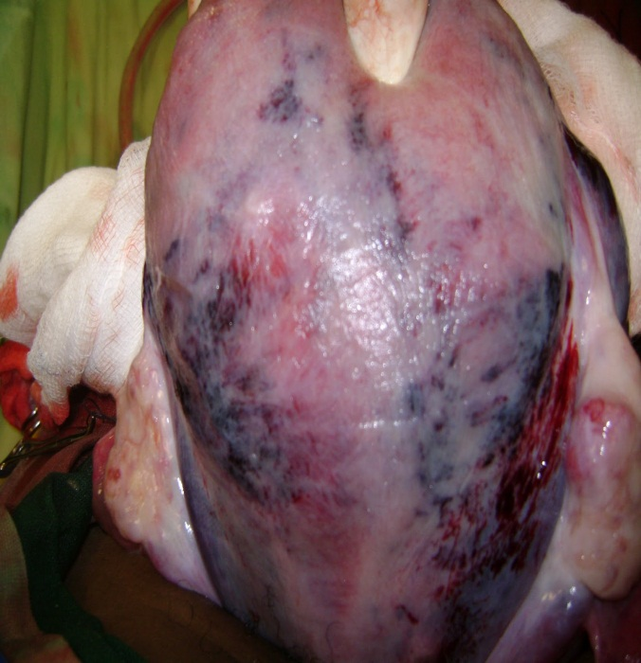
EVOLUTION ET COMPLICATIONS
CAT DEVANT UN HRP
EVOLUTION
État de choc maternel voir CIVD
APN voir MIU
COMPLICATIONS
Immediates Syndrome d’ incoagulabilité sanguine inertie uterine
Cpx post partum Complications rénales
Tardive Syndrome de sheehan
Immediates Utérus Couvelaire

Slide 16
EVOLUTION ET COMPLICATIONS
CAT DEVANT UN HRP
CIVD
COAGULATION INTRAVASCULARE DISSÉMINÉE
Entraine une défibrination ,l’ hémorragie utérine devient incoercible et continue
Biologiquement
Une diminution de taux des plaquettes et du fibrinogène
Une augmentation de PDF (d dimère )
La présence de complexe soluble
UTÉRUS COUVELAIRE
utérus apoplectique ,extension intra-myométriale de l’ hématome uterus covelaire fonctionel
02 risques: rupture utérine et CIVD

Slide 17
GRAVITÉ
CAT DEVANT UN HRP
ÉVALUATION DE LA GRAVITÉ
CLASSIFICATION DE SHER
GRADE I
DISCRET
Métrorragie isolée
GRADE II
MODÉRÉE
Symptomatologie plus complète , enfant vivant
GRADE III
SÉVERE
Mort fœtale : A : sans troubles de la coagulation
B :avec troubles de la coagulation

Slide 18
CAT proprement dite
CAT DEVANT UN HRP
BUT
Restaurer les pertes sanguines
Assurer l’ hémostase
CAT en urgence
préparation
2 AVS + sonde urinaire + bilan
Compenser les pertes
Solutés de remplissage(concentrés globulaires iso groupe iso Rh)
Assurer l’ hémostase
Précoce ,traitement le plus efficace est l’évacuation du placenta et l’hématome
Apport des facteurs déficitaires : plasma frais congelé ,concentrés plaquettaires si inf a 50 000
Lutter contre inertie utérine syntocinon
Cytotec (misoprostol) 600 ug en intrarectal
Nalador(sulprostone) : 200à500 ug la 1 iere heure
Puis 100 ug /h
Novoseven facteur 7 recombinant

Slide 19
CAT proprement dite
CAT DEVANT UN HRP
Traitement obstétrical
Bon état maternel
Mauvais état maternel
Fœtus vivant et viable
Fœtus mort
Césarienne de sauvetage maternel
césarienne
Voie basse

Slide 20
CAT proprement dite
CAT DEVANT UN HRP
Révision utérine + ocytociques
Systématique ,risque d’inertie utérine
Suites de couches
ATBthérapie , anticoagulation; surveillance de la fonction rénale , prévention Rh
Hystérectomie d’ hémostase
Exceptionnelle ,car le myomètre malgré son aspect souvent alarmant ,récupère bien
Traitement préventif
Le risque de récidive est de 10 a 15 % si un seul épisode d’ HRP
surveillance intensive
aspirine (100 mg /j) de 14 SA à34 SA , HBPM acide foliq
Le risque de récidive est de 25 a 45% si 02 épisodes d’ HRP
Cette population doit subir un bilan dés le premier trimestre :
surveillance de la TA
uricémie ? créatinémie
FNS
TP,TS, facteurs de coagulation

Slide 21
CONCLUSION
CAT DEVANT UN HRP
CONCLUSION
l’ HRP reste une complication sévère du troisième trimestre ,mettant en jeu le pronostic vital fœtal et maternel ,survenant dans un tableau non évocateur (formes incomplètes) ,diagnostic difficile ,ou la seule manifestation peut être une APN
,il faut extraire le fœtus avant d’attendre la confirmation clinique ou échographique de l’HRP

Slide 22
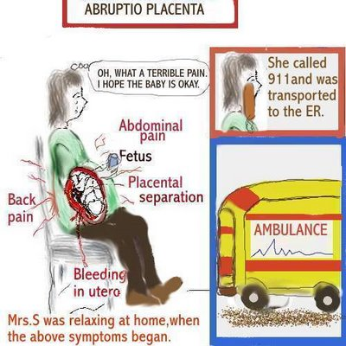
BIBLIOGRAPHIE
PRÉCIS D’OBSTÉTRIQUE
PRISE EN CHARGE DES COMPLICATIONS DE LA GROSSESSE ET DE L'ACCOUCHEMENT
ALY-ABBARA.COM

